Slide 1
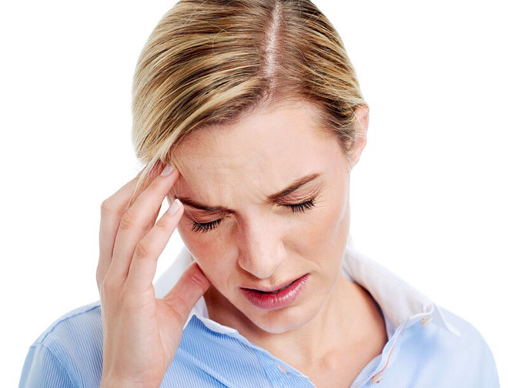
BỆNH LÝ & THUỐC NỘI TIẾT
Giảng viên hướng dẫn: Nguyễn Phúc Học
Lớp: PTH 350 D
Thành viên:
* Nguyễn Thị Bích Ngọc
*Ngô Khánh Nguyệt
*Phạm Tứ Tại
* Trần Thiện Khoa
* Đặng Văn Gia Trung
*Hồ Hồng Hưng
*Phạm Bích Hợp

Slide 2
1.ĐÁI THÁO ĐƯỜNG
1.1 Định nghĩa :
Đái tháo đường là một rối loạn mạn tính, có những thuộc tính sau :
Tăng glucose máu
Kết hợp với những bất thường về chuyển hoá carbohydrat, lipid và protein
Bệnh luôn gắn liền với xu hướng phát triển các bệnh lý về thận, đáy mắt, thần kinh và các bệnh tim mạch do hậu quả của xơ vữa động mạch.
1.2 Nguyên nhân :
Yếu tố di truyền
Yếu tố môi trường :
+ Sự thay đổi lối sống: giảm các hoạt động thể lực; thay đổi chế độ ăn uống theo hướng tăng tinh bột, giảm chất xơ gây dư thừa năng lượng.
+ Chất lượng thực phẩm: ăn nhiều các loại carbohydrat hấp thu nhanh đường tinh chất, bánh ngọt, kẹo…), chất béo bão hòa, chất béo trans…
+ Các stress về tâm lý.

Slide 3
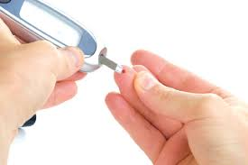
1.3 Phân loại
1. ĐÁI THÁO ĐƯỜNG
1.4 Triệu chứng
Đái tháo đường typ 1
Đái tháo đường typ 2
Các thể đặc biệt khác
Đái tháo đường thai kỳ
Hậu quả trực tiếp của tăng glucose máu:
+ Đái nhiều lần, lượng nước tiểu tăng, tiểu đêm và khát nhiều
+ Rối loạn thị giác (thay đổi áp lực thẩm thấu trong nhãn cầu)
+ Viêm âm hộ, âm đạo, niệu đạo, bao qui đầu (nhiễm trùng tiết niệu)
Hậu quả của rối loạn chuyển hóa glucose
+ Ngủ lịm, yếu mệt, giảm cân (thiếu glucose trong tế bào)
+ Nhiễm toan ceton (tăng chuyển hóa mỡ)

Slide 4
1.5 Tiêu chuẩn chẩn đoán
1. ĐÁI THÁO ĐƯỜNG
Tiêu chuẩn chẩn đoán Tiêu chuẩn chẩn đoán bệnh đái tháo đường - theo WHO; IDF - 2012, dựa vào một trong các tiêu chí:
‒ Mức glucose huyết tương lúc đói ≥7,0mmol/l (≥126mg/dl). Hoặc:
‒ Mức glucose huyết tương ≥ 11,1 mmol/l (200mg/dl) ở thời điểm 2 giờ sau nghiệm pháp dung nạp glucose bằng đường uống. Hoặc: ‒ HbA1c ≥ 6,5% (48 mmol/mol theo Liên đoàn Sinh hóa Lâm sàng Quốc tếIFCC).
Hoặc:
‒ Có các triệu chứng của đái tháo đường (lâm sàng); mức glucose huyết tương ở thời điểm bất kz ≥ 11,1 mmol/l (200mg/dl)

Slide 5
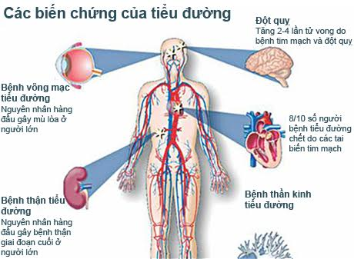
1. ĐÁI THÁO ĐƯỜNG 1.6 Biến chứng

Slide 6
1. ĐÁI THÁO ĐƯỜNG 1.7 Điều trị
‒ Nếu HbA1c > 9,0% mà mức glucose huyết tương lúc đói > 13,0 mmol/l có thể cân nhắc dùng hai loại thuốc viên hạ glucose máu phối hợp.
‒ Nếu HbA1C > 9,0% mà mức glucose máu lúc đói > 15,0 mmol/l có thể xét chỉ định dùng ngay insulin.
‒ Bên cạnh điều chỉnh glucose máu, phải đồng thời lưu ý cân bằng các thành phần lipid máu, các thông số về đông máu, duy trì số đo huyết áp theo mục tiêu…
‒ Theo dõi, đánh giá tình trạng kiểm soát mức glucose trong máu bao gồm: glucose máu lúc đói, glucose máu sau ăn, và HbA1c – được đo từ 3 tháng/lần. Nếu glucose huyết ổn định tốt có thể đo HbA1c mỗi 6 tháng một lần.
‒ Thầy thuốc phải nắm vững cách sử dụng các thuốc hạ glucose máu bằng đường uống, sử dụng insulin, cách phối hợp thuốc trong điều trị và những lưu ý đặc biệt về tình trạng người bệnh khi điều trị bệnh đái tháo đường.

Slide 7
1.8 Thuốc điều trị ĐTĐ
1. ĐÁI THÁO ĐƯỜNG
1. Các thuốc kích thích làm tăng tiết insulin:
Các Sulfonylurea (Sulphamid hạ đường máu)
* Các thuốc thế hệ 1: Tolbutamid, Chlopropamid,..
* Các thuốc thế hệ 2: Gliclazide, Glibenclamide…
1.2. Nhóm Meglitinide: Repaglinide , Nateglitinide
2. Nhóm Biguanide – Metformin: : Glucophage, Glucofast…
3. Nhóm ức chế men α – Glucosidase: Acarbose, Miglitol… 4. Nhóm Thiazolidinedione: Actos, Pionorm…
5. Nhóm ức chế men DPP-4: Sitagliptin
6. Insulin: Regular, Actrapid, Insulin lente, Lantus, …Mixtard

Slide 8
2.BỆNH LÝ TUYẾN GIÁP
1.1 Định nghĩa:
Cường giáp là một tình trạng mà trong đó tuyến giáp tạo ra quá nhiều hoóc môn thyroxine.
1.2 Hoạt động của tuyến giáp :
Tốc độ T-4(thyroxin) và T-3(triiodothyronine) phát hành được kiểm soát bởi tuyến yên và vùng dưới đồi. Các tín hiệu vùng dưới đồi tuyến yên chỉ huy hormone tuyến giáp được gọi là hormone kích thích (TSH).Tuyến yên phát hành TSH tùy thuộc vào T-4 và T-3 có trong máu. Nếu không có đủ T-4 và T-3 trong máu, TSH sẽ tăng lên, nếu có quá nhiều, mức TSH sẽ giảm. Cuối cùng, tuyến giáp sản xuất số lượng các hormone dựa trên số lượng TSH nó nhận được 55 - Lý do quá nhiều thyroxine (T-4) Bình thường, tuyến giáp phát hành đúng lượng kích thích tố, nhưng đôi khi nó tạo ra quá nhiều T-4. => Bệnh cường giáp

Slide 9
2.BỆNH LÝ TUYẾN GIÁP 1.3 Triệu chứng
Giảm cân đột ngột, ngay cả khi sự ngon miệng và chế độ ăn uống vẫn bình thường hoặc thậm chí tăng.
Nhịp tim nhanh thường hơn 100 nhịp một phút - loạn nhịp tim hoặc đánh trống ngực.
Tăng sự thèm ăn.
Căng thẳng, lo lắng và khó chịu.
Run - thường là run tay và các ngón tay.
Ra mồ hôi.
Thay đổi kinh nguyệt.
Tăng nhạy cảm với nhiệt.
Đi cầu thường xuyên hơn.
Phì đại tuyến giáp (bướu cổ).
Mệt mỏi, yếu cơ.
Khó ngủ.

Slide 10
2.BỆNH LÝ TUYẾN GIÁP 1.4 Cơ chế bệnh sinh
Bệnh Graves
Bướu giáp độc đơn nhân hoặc đa nhân:
Viêm tuyến giáp tự miễn Hashimoto: Tuyến giáp viêm mạn tính có thâm nhiễm tế bào lympho. Hormon tuyến giáp tăng cao và xuất hiện các triệu chứng cường giáp,
Cường giáp do iod: Quá tải iod có thể gây cường giáp trên bệnh nhân thường có biểu hiện bệnh lý tuyến giáp trước đó.

Slide 11
2.BỆNH LÝ TUYẾN GIÁP 1.5 Biến chứng
Tim mạch: gồm nhịp tim nhanh, rung nhĩ và suy tim sung huyết .
Giòn xương: Quá nhiều hormon tuyến giáp cản trở khả năng kết hợp canxi vào xương của cơ thể.
Vấn đề mắt: mắt phồng lên, mắt đỏ hoặc sưng, nhạy cảm với ánh sáng và mờ hoặc nhìn đôi.
Đỏ, sưng da: gây mẩn đỏ và sưng, thường trên mào xương chày và bàn chân.
Cơn cường giáp cấp: sốt cao, nhịp tim nhanh và thậm chí mê sảng…
1.6 Điều trị
Điều trị nội khoa
Điều trị ngoại khoa
Điều trị bằng đồng vị phóng xạ

Slide 12
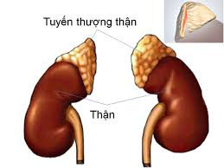
3.BỆNH LÝ VỎ THƯỢNG THẬN
3.1 Cường aldosterone vỏ thượng thận:
3.1.1 Định nghĩa
Cường Aldosterone là một loại rối loạn nội tiết dẫn đến cao huyết áp. Tuyến thượng thận sản xuất một số hormone cần thiết. Một trong số này là aldosterone.
Trong cường aldosterone, tuyến thượng thận sản xuất quá nhiều aldosterone, khiến thải kali và giữ lại natri. Natri dư thừa giữ nước, tăng lượng máu và huyết áp.

Slide 13
3.BỆNH LÝ VỎ THƯỢNG THẬN 3.1 Cường aldosterone vỏ thượng thận:
3.1.2 Nguyên nhân:
‒ Sự phát triển lành tính (u tuyến thượng thận - aldosteronoma) trong tuyến thượng thận – vấn đề còn được gọi là hội chứng của Conn.
‒ Hoạt động quá mức của cả hai tuyến thượng thận. Trong trường hợp hiếm hoi, cường aldosterone có thể là do
‒ Tăng trưởng ung thư (ác tính) các lớp ngoài (vỏ) của tuyến thượng thận
3.1.3 Triệu chứng :
Tăng huyết áp trung bình đến nặng.
Tăng huyết áp mặc dù có dùng một số thuốc để kiểm soát.
Tăng huyết áp cùng với mức kali máu thấp (hạ kali máu).

Slide 14
3.BỆNH LÝ VỎ THƯỢNG THẬN 3.1 Cường aldosterone vỏ thượng thận:
3.1.4 Điều trị
Điều trị cho khối u tuyến thượng thận
‒ Phẫu thuật cắt bỏ tuyến.
‒ Chặn aldosterone bằng thuốc chặn aldosterone (thuốc đối kháng thụ thể mineralocorticoid) và thay đổi lối sống
Điều trị hai tuyến thượng thận hoạt động quá mức
‒ Sự kết hợp thuốc và thay đổi lối sống có thể chữa trị hiệu quả cường aldosterone gây ra bởi hoạt động quá mức của cả hai tuyến thượng thận (tăng sản thượng thận song phương).

Slide 15
3.BỆNH LÝ VỎ THƯỢNG THẬN 3.2 Cường vỏ thượng thận – hội chứng Cushing:
3.2.1 Định nghĩa
Sự gia tăng mạn tính hormon glucocorticoid do nhiều nguyên nhân khác nhau gây ra hội chứng Cushing. ‒ Nguyên nhân thường gặp nhất của hội chứng Cushing là do thuốc. ‒ Các nguyên nhân khác là do rối loạn ở tuyến yên, thượng thận,bệnh Cushing để chỉ hội chứng Cushing do tuyến yên tăng tiết ACTH. ‒ Mập phì trung tâm, thay đổi ở da (da teo, mỏng, dễ bầm máu, vết nứt da), rậm lông,
3.2.2 Triệu chứng
‒ Tăng huyết áp.
‒ Rối loạn sinh dục, rối loạn thần kinh tâm lý.
‒ Yếu cơ, loãng xương, sỏi thận.
‒ Khát và tiểu nhiều.
‒ Mập phì trung tâm, thay đổi ở da (da teo, mỏng, dễ bầm máu, vết nứt da), rậm lông,

Slide 16
3.BỆNH LÝ VỎ THƯỢNG THẬN 3.2 Cường vỏ thượng thận – hội chứng Cushing:
3.3.3 Điều trị
Phẫu thuật
Xạ trị
Các thuốc ức chế tiết cortisol

Slide 17
3.BỆNH LÝ VỎ THƯỢNG THẬN
3.3 Suy vỏ thượng thận
3.3.1 suy vỏ thượng thận cấp
Nguyên nhân:
Suy thượng thận cấp xảy ra do thiếu cortisol là một tình trạng cấp cứu. Đợt cấp hay gặp do suy thượng thận tiên phát (bệnh Addison) nhiều hơn là do suy thượng thận thứ phát do tổn thương từ tuyến yên.
Triệu chứng :
Đau đầu, mệt mỏi, buồn nôn và nôn, đau bụng, ỉa chảy, lơ mơ và có thể hôn mê; sốt tới 40°C hoặc hơn, huyết áp thấp.
‒ Có thể kèm theo các dấu hiệu khác như xanh tím, mất nước, da sạm, lông nách thưa thớt (nếu kèm cả suy sinh dục).
‒ Nhiễm khuẩn huyết do não mô cầu có thể gây suy thượng thận do nhồi máu thượng thận (hội chứng Waterhouse - Friderichsen) kèm theo có ban xuất huyết ngoài da.

Slide 18
3.BỆNH LÝ VỎ THƯỢNG THẬN
**Điều trị :
Giai đoạn cấp tính :
‒ Nếu nghi ngờ suy thượng thận cấp thì lấy máu định lượng cortisol và điều trị ngay bằng hydrocortison 100 - 300 mg đường tĩnh mạch và truyền muối đẳng trương không cần chờ kết quả.
‒ Sau đó dùng hydrocorson phosphat hoặc muối hydrocortison succinat Những ngày tiếp theo chỉnh liều tùy theo bệnh cảnh lâm sàng.
Giai đoạn hồi phục :
‒ Khí bệnh nhân ăn được bằng đường miệng, dùng hydrocortison uống 10 - 20 mg/ 6 giờ và giảm liều dùng để duy trì ở mức phù hợp.
‒ Nhiều bệnh nhân sau này cần liều hydrocortison 2 lần/ngày (sáng 10 - 20 mg, chiều 5 - 10 mg), dùng corticoid khoáng là không cần thiết khi đang sử dụng một lượng lớn hydrocortison, nhưng khi giảm liều hydrocortison thì cần thêm fludrocortison acetat 0,05 - 0,2 mg/ngày.
‒ Một số bệnh nhân cần dùng fludrocortison hoặc bị phù ở liều trên 0,05 mg chỉ 1- 2 lần/ tuần.
‒ Bệnh nhân đã có một đợt cấp suy thượng thận thì cần phải thăm dò đánh giá mức độ suy thượng thận lâu dài và tìm nguyên nhân nếu có thể

Slide 19
3.BỆNH LÝ VỎ THƯỢNG THẬN
3.3.2 Suy vỏ thượng thận mạn – bệnh addison
*Nguyên nhân :
Bệnh được đặc trưng bởi sự thiếu hụt mạn tính cortisol, aldosteron và androgen thượng thận, gây sạm da kín đáo hoặc rõ rệt . Mất nước, mất natri và tăng kali có thể xảy ra trong suy thượng thận tiên phát .
Triệu chứng :
- Mệt mỏi, gầy sút, đau cơ, đau khớp, sốt, chán ăn, nôn và buồn nôn, lo âu, dễ bị kích thích.
‒ Sạm da toàn thân, cả vùng kín và vùng hở, nhiều tàn nhang
Khoảng 10% các bệnh nhân kèm thêm bị bạch biến.
‒ Có thể thấy biểu hiện của các bệnh tự miễn khác kèm theo. ‒ Bệnh nhân có khuynh hướng hạ huyết áp tư thế, 90% các trường hợp có hụyết áp tâm thu < 110 mmHg, hiếm người có huyết áp > 130 mmHg.
‒ Các triệu chứng khác có thể gồm tim nhỏ, tăng sản mô lympho, lông nách, lông mu ít (nhất là ở nữ)

Slide 20
3.BỆNH LÝ VỎ THƯỢNG THẬN
Điều trị :
Điều trị ngay và tích cực tất cả các nhiễm trùng, đồng thời tăng liều hydrocortison cho phù hợp

Slide 21
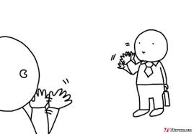
CẢM ƠN THẦY VÀ CÁC BẠN ĐÃ LẮNG NGHE :”>

